Slide 1
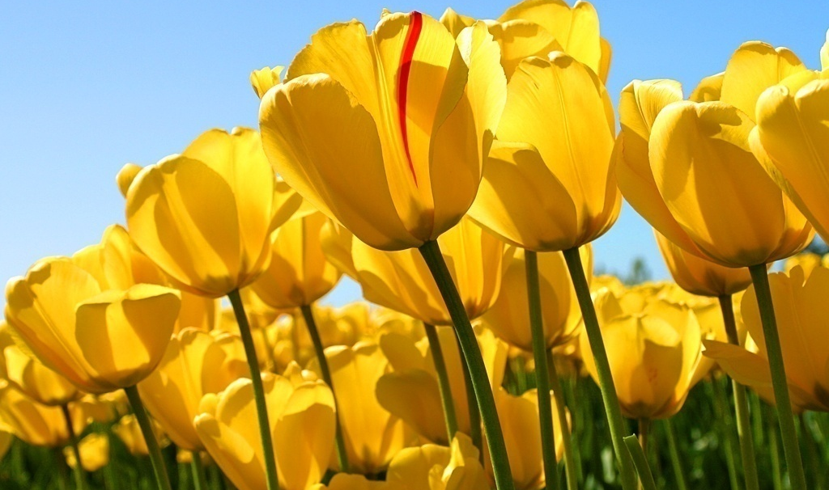
শুভ সকাল

Slide 2
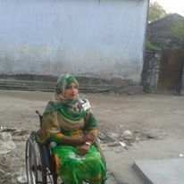
শিক্ষক পরিচিতি
মোছাঃ আকলিমা খাতুন
সহকারী শিক্ষক
রাইপুর সরকারি প্রাথমিক বিদ্যালয়
রাইপুর , গাংনি , মেহেরপুর।
মোবাইল ০১৭৩৫৮৯৭২০১
Email: aklimameherpur2012
@gmail.com

Slide 3
পাঠ পরিচিতি
শ্রেণিঃ ৫ম
বিষয়ঃ বাংলা
পাঠঃ এই দেশ এই মানুষ
পৃষ্ঠাঃ ১ – ৫

Slide 4
শিখনফলঃ
১। শুদ্ধ উচ্চারণে প্রশ্ন করতে ও উত্তর দিতে পারবে।
২। পাঠে ব্যবহ্রত শব্দ দিয়ে নতুন নতুন বাক্য লিখতে পারবে।
৩। প্রমিত উচ্চারণে কথা বলতে পারবে।

Slide 5
পাঠ শিরোনামঃ
সার্থক জনম ------- বাঙ্গালী আছে ।
এদেশকে আমরা ভালবাসব।

Slide 6
নিচের ছবিটি আমরা লক্ষ্য করি।

Slide 9
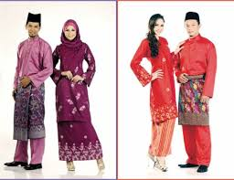
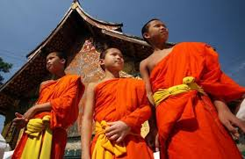
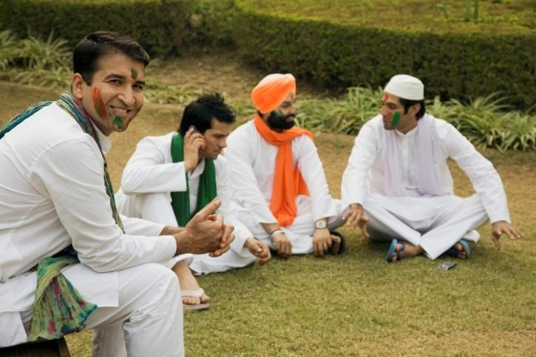
ছবির সাথে গল্প পড়ি।
পোশাক পরিচ্ছদ ও ভিন্ন ভিন্ন ধরনের ,
ভিন্ন ভিন্ন ধাচের। বাংলাদেশে নানা ধর্মের মানুষ বাস করে।

Slide 10
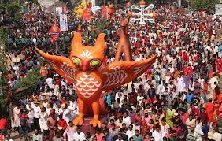
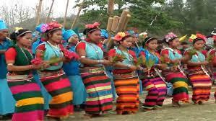
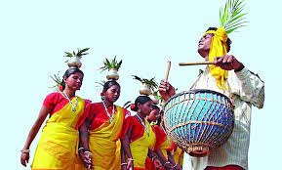
ছবির সাথে গল্প পড়ি।
পহেলা বৈশাখ
নববর্ষের উতসব।
রয়েছে রাখাইনদের সাংরাই
ও চাকমাদের বিজু উতসব।

Slide 11
একক কাজ
প্রশ্নঃ বাংলাদেশের জনজীবনের বৈচিত্র্যসমূহ কী কী?

Slide 12
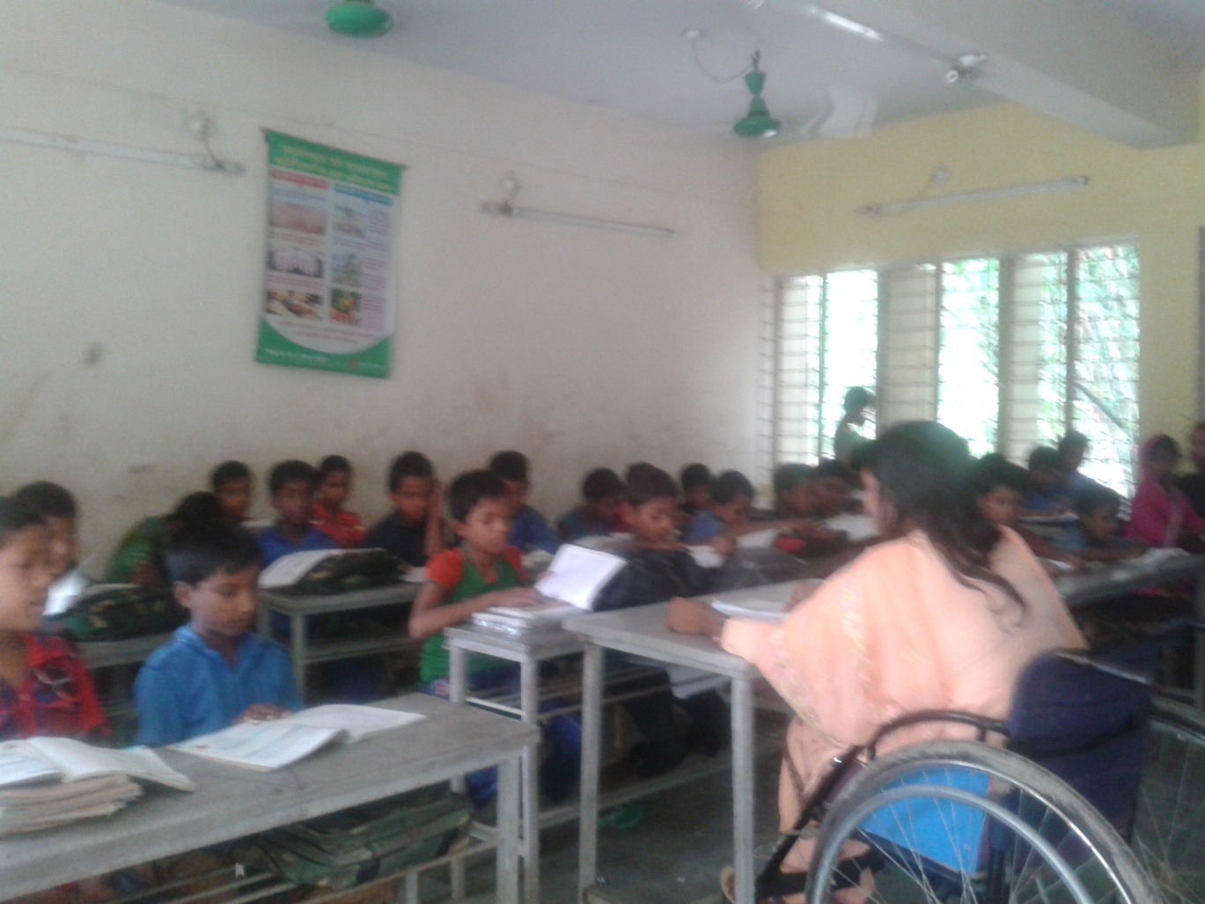
শিক্ষকের আদর্শ পাঠ

Slide 13
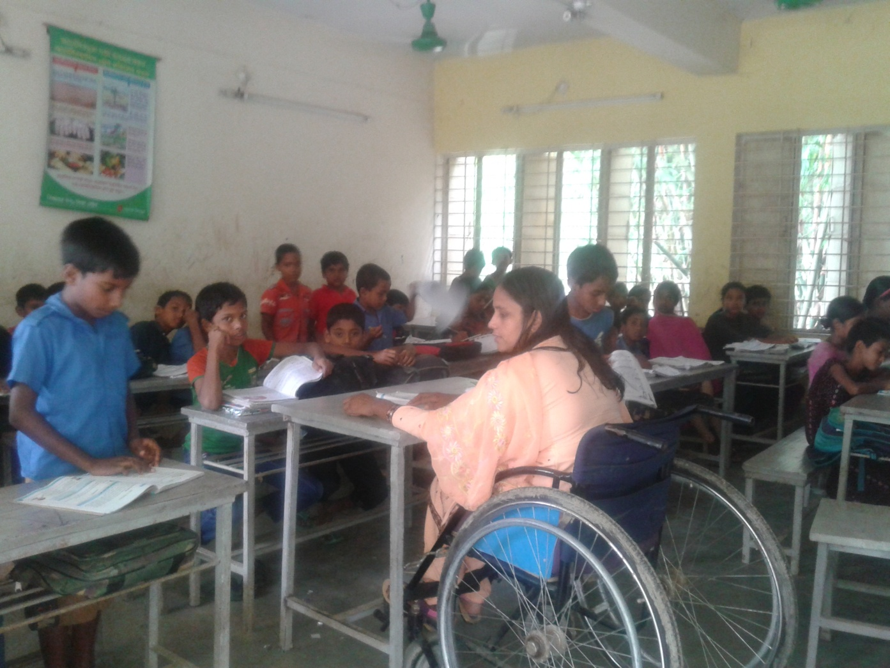
শিক্ষার্থীর সরব পাঠ

Slide 14
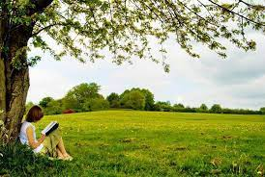
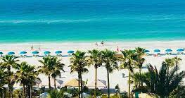
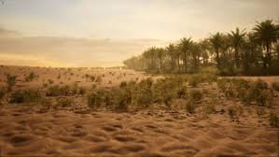
নতুন শব্দের অর্থ জেনে নিই।
প্রকৃতি
নিসর্গ
সমুদ্রের তীরে বালুময় স্থান
বেলাভূমি
জনবসতি নেই এমন বিস্তীর্ণ ভূমি
প্রান্তর

Slide 15
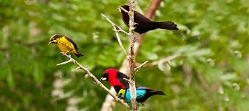
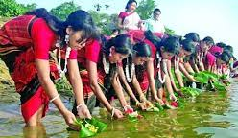
বিভিন্নতা
বৈচিত্র্য
সাংগ্রাই
রাখাইনদের নববর্ষ উৎসব
বিজু
চাকমাদের নববর্ষ উৎসব

Slide 16
নিচের শব্দগুলো দিয়ে বাক্য তৈরি কর।
প্রকৃতি
জাতিসত্তা
জননী
বিদেশ
সম্পদ

Slide 17
এসো আমরা যুক্তবর্ণ গুলো ভেঙ্গে দেখি।
যুগান্তর
ন্ত
ন
+
ত
প্রান্তর
পরিচ্ছদ
চ্ছ
চ
+
ছ
পরিচ্ছন্ন
সম্পদ
ম্প
সম্পর্ক
ম
+
প

Slide 18
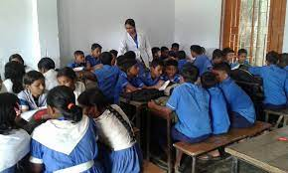
দলীয় কাজ
প্রশ্নঃ “দেশ হল জননীর মত।” দেশকে জননীর সঙ্গে তুলনা
করা হয়েছে কেন?

Slide 19
মূল্যায়ন
১। জেলেদের পেশা কী?
উত্তরঃ জেলেদের পেশা মাছ ধরা।
২। বাংলাদেশে কত ধরনের ধর্মের মানুষ বাস করে।
উত্তরঃ বাংলাদেশে চার ধরনের ধর্মের মানুষ বাস করে।
৩।দেশকে কেন ভালবাসতে হবে?
উত্তরঃ দেশ আমাদের মায়ের মতো তাই দেশকে
ভালোবাসতে হবে।

Slide 20
নিচের শব্দগুলো খালি জায়গায় বসিয়ে বাক্য তৈরি করো।
বৈচিত্র্য
সৌভাগ্য্য
সার্থক
প্রকৃতি
সৌভাগ্য্য
(ক) আমাদের যে আমরা এদেশে জন্মেছি।
(খ) একই দেশ অথচ কত ।
বৈচিত্র্য
প্রকৃতি
(গ) আমাদের দেশে রয়েছে সুন্দর ।
(ঘ) দেশকে ভালোবাসার মধ্য দিয়েই হয়ে উঠবে
আমাদের জীবন।
সার্থক

Slide 21
পরিকল্পিত কাজ
“ ধর্ম যার যার উৎসব যেন সবার।” – এ কথা দ্বারা কী বোঝানো হয়েছে?

Slide 22
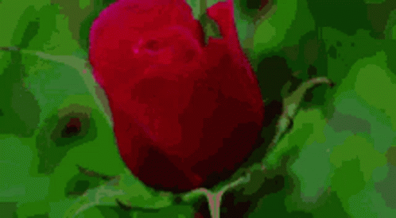
সবাইকে ধন্যবাদ।
মাস্ক পরি, সুস্থ থাকি।

